Slide 1
实用操作系统概念
张惠娟
mszhj@tongji.edu.cn

Slide 2
内容框架
概述
体系结构
进程管理
内存管理
文件管理
外设管理

Slide 3
体系结构内容
Ch2: 计算机体系结构
Ch3: 操作系统体系结构

Slide 4
Ch2： 计算机体系结构
2.1 体系结构
2.2 I/O结构
2.3 存储结构
2.4 硬件保护

Slide 5
2.1 体系结构
现代计算机体系结构
计算机系统操作
中断机制

Slide 6
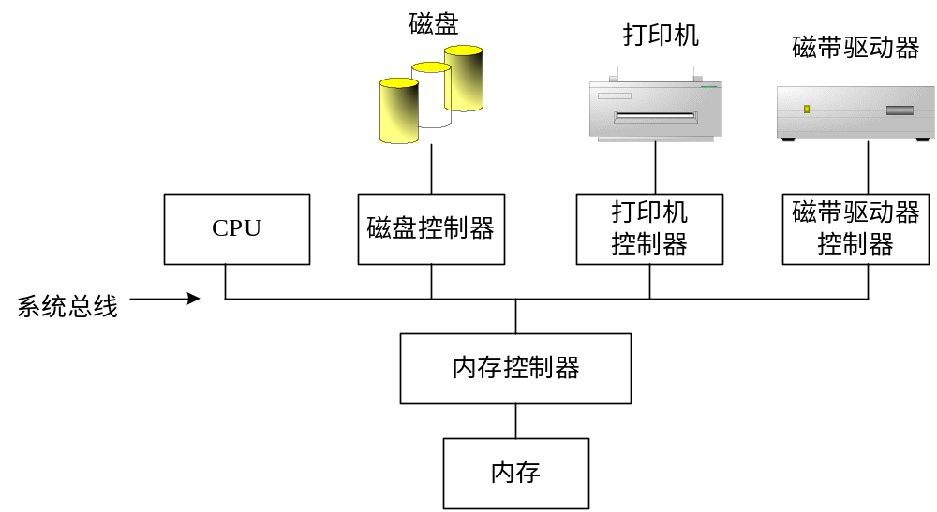
现代计算机系统结构
现代计算机体系结构

Slide 7
计算机系统操作
一个设备控制器负责一类设备，每个设
备控制器都有自己本地缓冲区；
CPU负责设备控制器缓冲区与内存间进行
数据交换；
I/O设备和CPU可并发执行；
设备控制器通过中断通知CPU其操作完成
情况。

Slide 8
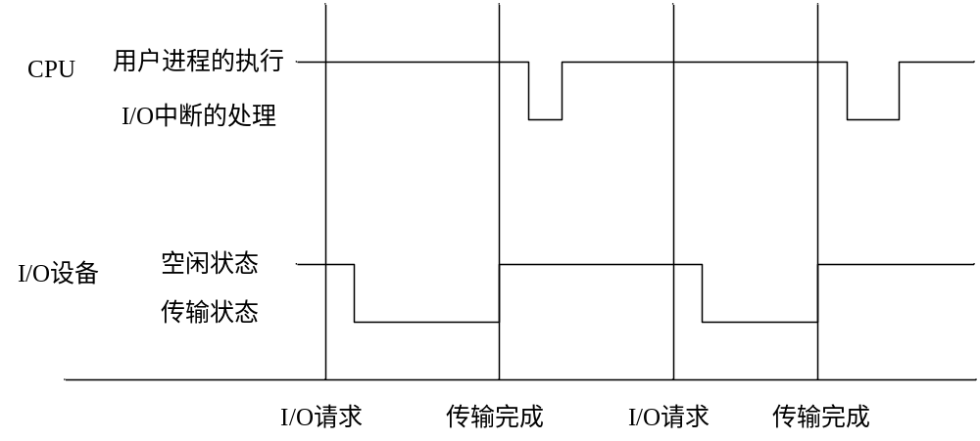
中断机制

Slide 9
2.2 I/O 结构
I/O 方式
  同步方式
  异步方式
I/O 技术

Slide 10
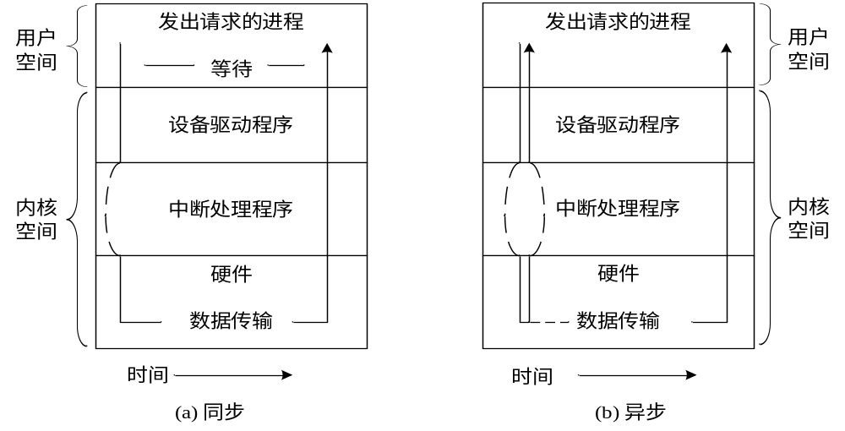
I/O 方式（1/2）

Slide 11
I/O 方式（2/2）
同步I/O
  I/O启动后，只有当I/O完成后控制权才返回给用户进程。
    使CPU空闲循环等待,直到下一个中断开始；
    在任何时候最多只能处理一个I/O请求；
异步I/O
  I/O启动后，控制权无须等待I/O操作完成就可返回给用户进程。

Slide 12
I/O 技术 (1/5)
可编程I/O （Program I/O）
中断（Interrupt）
直接内存存取(DMA)
通道技术（Channel）

Slide 13
I/O 技术 (2/5)
可编程I/O
  处理器提供I/O相关指令实现；
  处理器定期轮询I/O单元的状态，直到处
  理完毕。
  存在问题：占用cpu时间

Slide 14
I/O 技术 (3/5)
中断机制
  解决PIO技术中问题，让处理器从轮询任
  务中解放出来，使I/O操作和指令执行并
  行起来。
  具体作法
当I/O处理单元准备好与设备交互的时候，
通过物理信号通知处理器，即中断处理器。

Slide 15
I/O 技术 (4/5)
直接内存存取
  中断的引入大大地提高了处理器处理I/O
  的效率，但是效率仍旧不高。
  解决方法：
    直接内存存取（DMA）方式；
    通过系统总线中一独立控制单元——DMA控制器，自动控制成块数据在内存和I/O单元间的传送，大大提高处理I/O的效能。

Slide 16
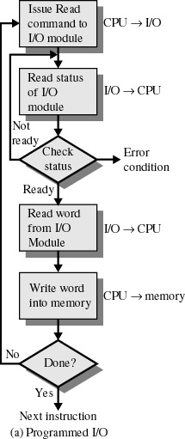
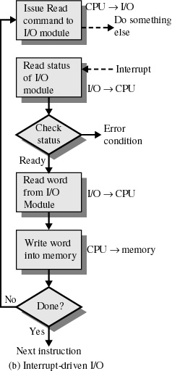
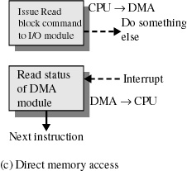
DMA
程序I/O
中断I/O

Slide 17
I/O 技术 (5/5)
通道技术
  独立于中央处理器，专门负责数据I/O传输
  的处理机，又称为I/O处理机。
  引入通道目的
    使CPU从I/O事务中解脱出来；
    提高CPU与设备、设备与设备之间的并行度。

Slide 18
2.3 存储结构
存储层次（Storage Hierarchy）
主存（Main memory ）
辅存（Secondary storage）
缓存（Cache）

Slide 19
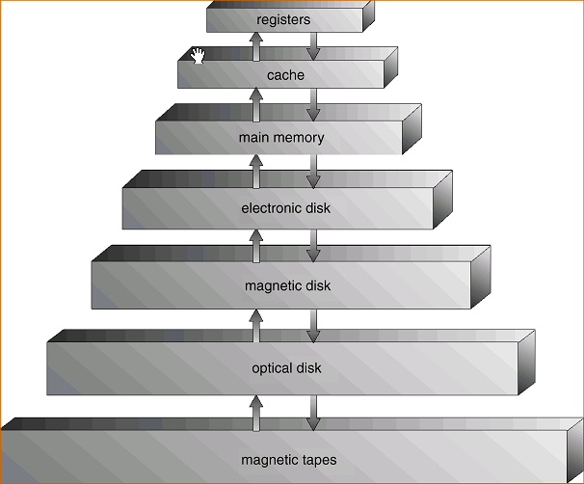
存储层次体系（1/3）

Slide 20
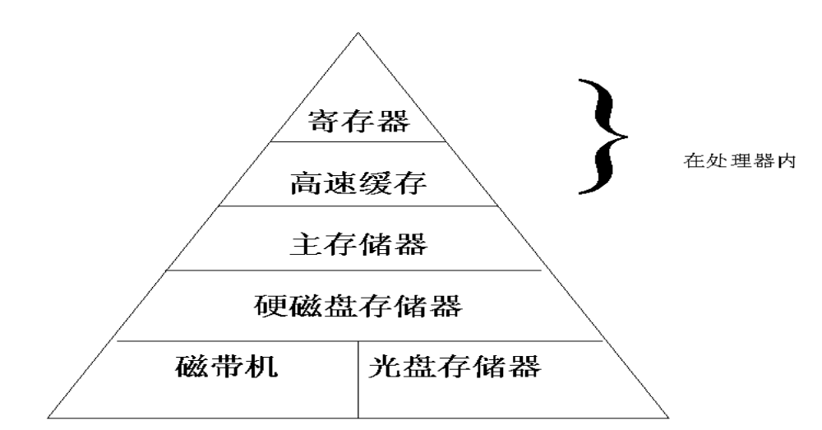
存储层次体系（2/3）

Slide 21
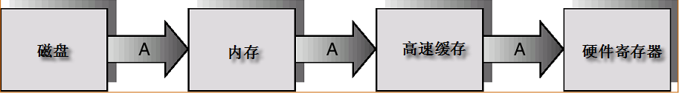
存储层次体系（3/3）
速度（Speed）
价格（Cost）
易失性（Volatility）

Slide 22
主存
主存
  唯一能被CPU直接访问的大型存储谋体
  两类存储器
    读写型存储器（RAM）
    只读型存储器（ROM）

Slide 23
辅存（1/2）
辅存
  主存的扩充，能够永久地存储大量数据；
  磁盘
    磁盘表面逻辑划分为磁道，而磁道又分为更小的扇区；
    磁盘控制器决定了磁盘设备与计算机之间的逻辑交互。

Slide 24
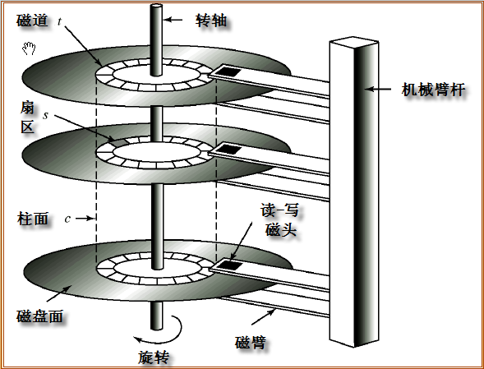
辅存（2/2）

Slide 25
缓存
缓存
  利用高速存储器保存最近访问过的数据；
  缓存位置
    处理器与主存储器之间
    处理器和其它外部设备之间
    设备与设备之间的通信
  目的：解决部件之间速度不匹配的问题

Slide 26
2.4 硬件保护
双重操作模式（Dual-Mode Operation）
I/O保护 （I/O Protection）
内存保护（Memory Protection）
CPU保护（ CPU Protection）

Slide 27
双重操作模式
Interrupt/fault
monitor
user
set user mode

Slide 28
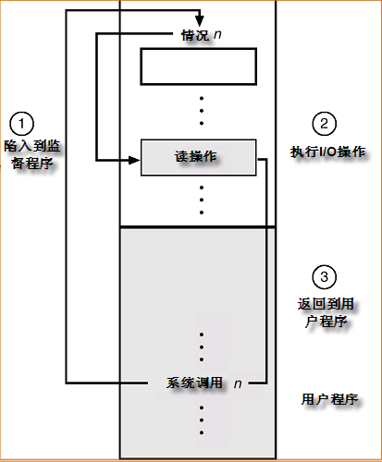
I/O保护
所有I/O指令都是特权指令；
确保用户程序永远无法以monitor模式获得计算机的控制权。

Slide 29
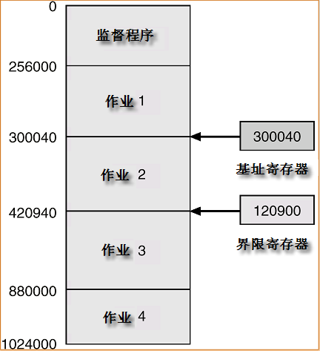
内存保护
以下寄存器确定程序所能访问的合法地址空间
  基址寄存器（base register）
  界限寄存器（limit register）

Slide 30
CPU保护
定时器（timer)
  以特定的周期定时中断计算机，以确保操作系统能维持控制。
  定时器每过一个时钟周期递减一次，当定时器的值为0时，产生中断；
  定时器通常用来实现分时，也用来计算当前时间
  Load-timer是一种特权指令

Slide 31
本章知识点
计算机体系结构（☆ ☆ ）
I/O技术（☆ ☆ ☆ ）
存储层次结构（☆ ☆ ☆ ）
保护机制（☆ ☆ ☆ ）

